Slide 1

镇星
舟楫跨组织人才管理系统
SPRINT 1

Slide 2

1
舟楫是什么？

Slide 3
WHAT?
中心理念
跨组织

Slide 4
WHAT?
产品定位
针对中小微企业
规避雇佣风险

Slide 5
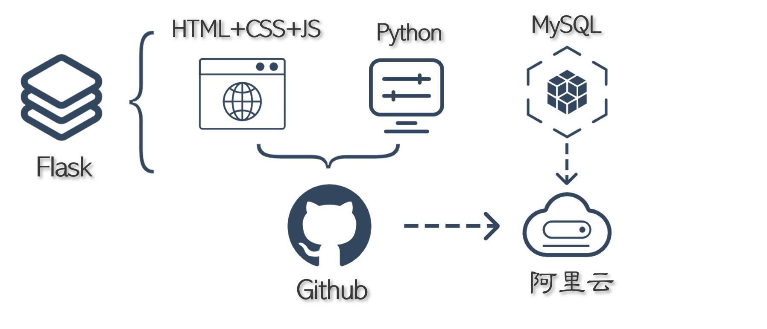
WHAT?
产品技术架构

Slide 6

WHAT?
系统设计
COO用户
管理HR用户、授权
HR用户
管理和更新本公司职员信息
检索其他加盟公司职员信息

Slide 7
WHAT?
COO
▲ 公司加入系统时，COO在系统中注册账号。
▲ COO授权给HR，在系统中公司名下建立账号。
▲ COO可根据HR的工作调动情况管理HR账号。
▲ COO接收其他公司HR的信息共享申请，选择是否开放本公司职工信息查看权限。

Slide 8
WHAT?
HR
▲ COO加入系统后，HR可在系统中注册本公司的账号。
▲ HR在系统中录入本公司的职工信息，并可以进行查看和管理。
▲ 有招聘新职工需求时，可以在系统中搜索系统中登记过的待业职工信息。
▲ 有借调需求时，可以向其他公司方申请权限查看其他公司的职工信息。
▲ HR可以在系统中对职工进行考核、评价，并在论坛中与其他HR交流。

Slide 9
2
为什么要选择舟楫？

Slide 10
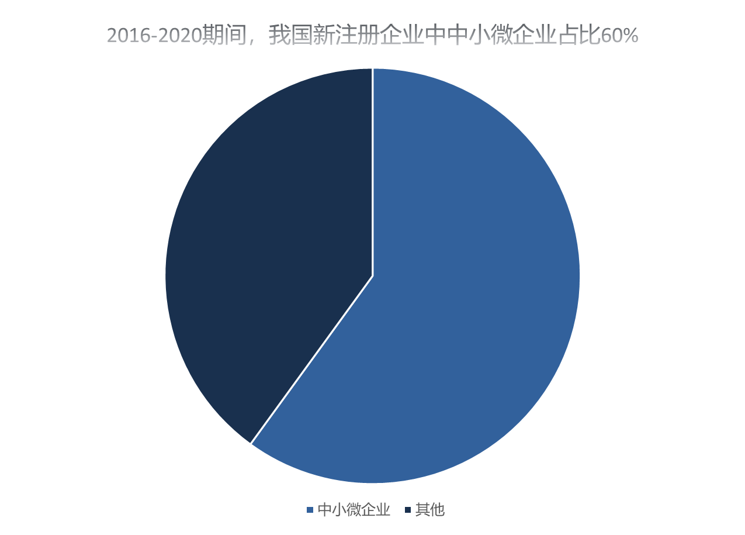
WHY?

Slide 11




WHY?
？
中小微企业
面临用人难题

Slide 12

WHY?
舟楫
的解决方案

Slide 13


WHY?
√ 职工信息结构化记录
√ 职工背景信息共享
√ 支持招聘和借调

Slide 14

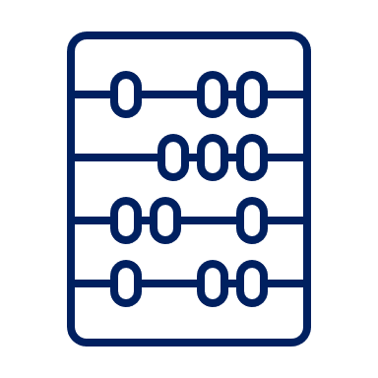
WHY?
√ 人才信息丰富
√ 沟通流程简化
√ 建立合作关系方便

Slide 15


WHY?
√ 职工能力综合评价
√ 考核管理二合一
√ HR论坛自由交流

Slide 16




WHY?
舟楫特色
真实、开放、易用、安全
真实
开放
易用
安全
员工既有标准化格式的真实档案记录在系统内，又有来自雇主的评价和考核信息，便于进行有效比较。
参与到系统中的企业既成为了信息的上传者也成为了信息的下载者，互惠互利。
简洁明了的界面，具有多种筛选、排序和搜索方式，寻找期待的职工以及和其他公司HR沟通的流程简化。
严格的数据库加密，完善的权限系统，绝对避免泄露用户和职工的身份信息。

Slide 17
3
我们要呈现一个
什么样的舟楫？

Slide 18
HOW?
界面结构
PC端界面

Slide 19


HOW?
功能：注册与登录
COO:确定加盟系统后，以公司方名义注册账号，建立本公司HR的档案。
HR:经过COO的授权以真实身份信息在系统中建立账号。登录后可以进行本公司和非本公司职工的管理和查找。

Slide 20
HOW?
演示

Slide 21

镇星

Slide 22
更多功能 敬请期待…

